Slide 1
SOPORTE VITAL BÁSICO RCP NA AULA

Slide 2
Parada Cardio Respiratoria
Interrupción brusca, inesperada e potencialmente reversible da respiración e da circulación espontáneas

Slide 3
Soporte vital básico
Conxunto de manobras encamiñadas a revertir a parada cardiorrespiratoria para substituir primeiro e despois intentar restaurar a respiración e circulación espontáneas

Slide 4
“Cadea de Supervivencia”
Notes:
4
The chain of survival concept represents the sequence of four events that must occur quickly to optimize a person's chance of surviving a cardiac arrest. The four links of the chain:
• Early Access, the first link, has two components: educating citizens to recognize cardiac arrest and having an emergency dispatch system in place to send trained personnel and equipment to the scene quickly.
• Early CPR should be initiated by the person discovering the cardiac arrest. CPR buys time for the patient until arrival of the defibrillator and advanced care.
• Early Defibrillation can establish a normal heart rhythm to a person suffering a cardiac arrest. It is most effective when it is performed in the first few minutes of a cardiac arrest.
• Early Advanced Cardiac Life Support means that more advanced support such as drugs and intubation can be quickly given if necessary by more advanced care providers such as paramedics, nurses and physicians.
2

Slide 5
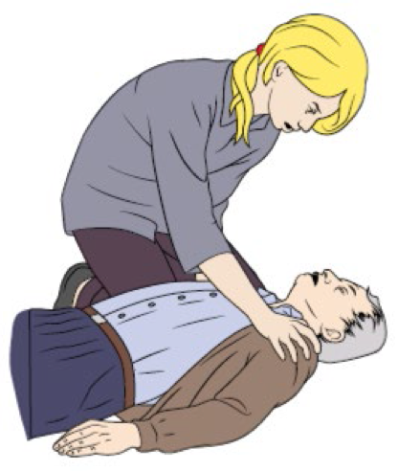
VALORACIÓN CONSCIENCIA
AVALIAR A VÍTIMA
SEGURIDADE DO EQUIPO
GOLPEAR SUAVEMENTE OS OMBREIROS
PREGUNTAR O NOME
ENCONTRASE BEN?

Slide 6
ACTITUDE SEGUNDO A CONSCIENCIA
RESPONDE
Deixalo na mesma posición
Valorar estado
Pedir axuda se é necesario
Valorar regularmente
NON RESPONDE
Gritar pedindo axuda
Viralo sobre as súas costas
Abrir a vía aérea

Slide 7
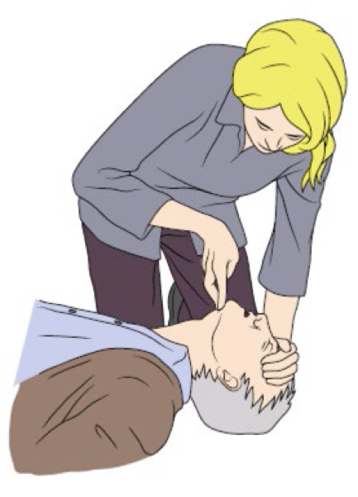
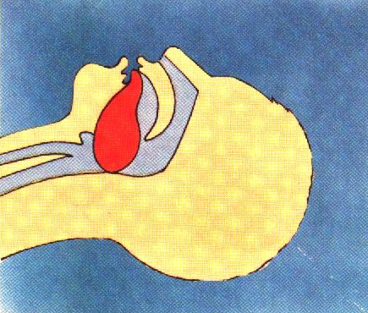
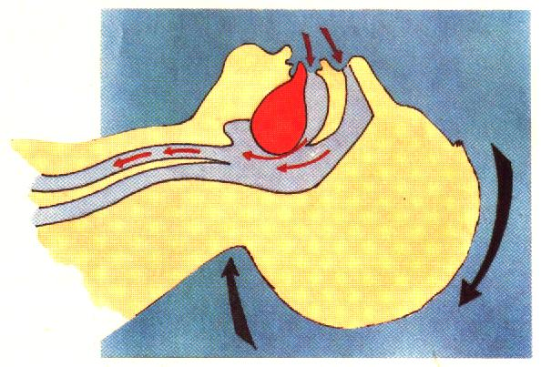
ABRIR A VÍA AÉREA
VÍTIMA BOCA ARRIBA
MANOBRA FRENTE-MENTÓN

Slide 8
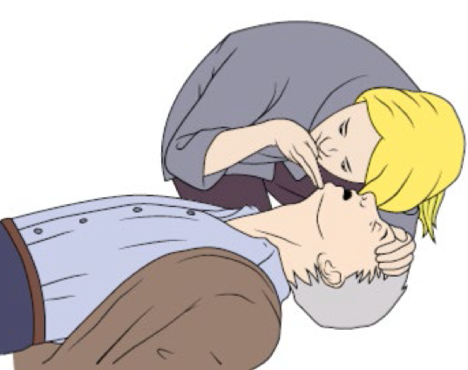
VALORAR RESPIRACIÓN
VER MOVIMENTOS TORÁX
OIR RUÍDOS RESPIRATORIOS
SENTIR SAÍDA AIRE
NON MÁIS 10 SEG

Slide 9
Se respira NORMALMENTE
Colocar en posición de recuperación (PLS)
Envíe ou vaia a buscar AXUDA
Comprobar que continua respirando

Slide 10
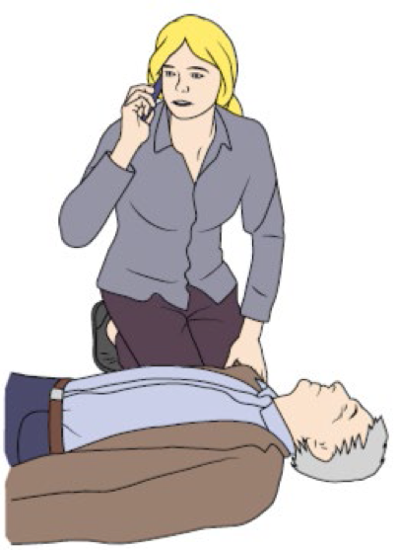
NON RESPONDE
NON RESPIRA NORMALMENTE
CHAMAR AO 061
NON ABANDONAR VÍTIMA
MANS LIBRES

Slide 11
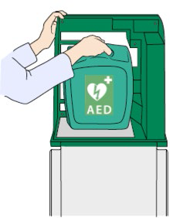
DESA
ENVIE A ALGUÉN A POR UN DESA
SI ESTÁ SÓ COMENCE MANOBRAS

Slide 12
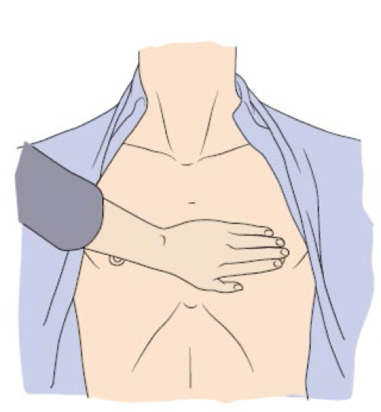
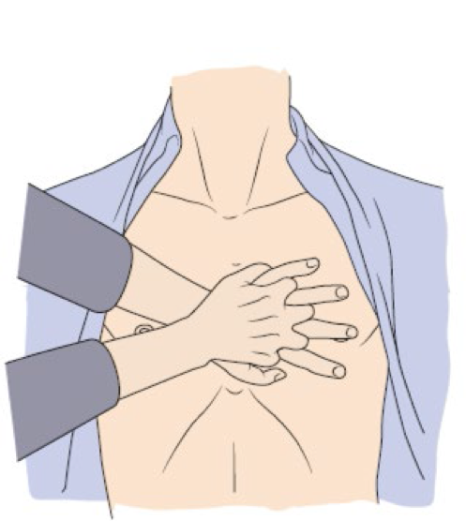
INICIE COMPRESIÓNS TORÁCICAS
AXOENLLATE Ó LADO DA VÍTIMA
PON O TALÓN NO CENTRO DO TÓRAX (PREFERENTEMENTE A DOMINANTE)
PON O TALÓN DA OUTRA MAN ENRIBA DA PRIMEIRA
ENTRALAZA OS DEDOS, ASEGURARSE DE NON FACER PRESIÓN NAS COSTELAS

Slide 13
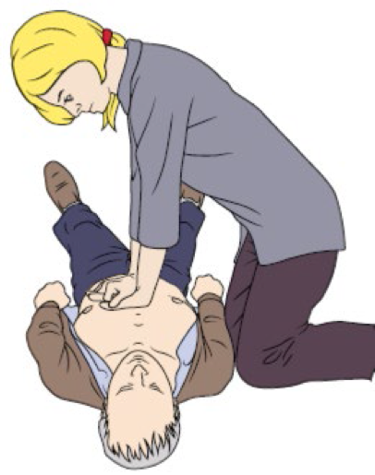
COLOQUESE VERTICALMENTE SOBRE O PEITO A VÍTIMA
COMPRIMA O ESTERNÓN APROXIMADAMENTE 5 CM (PERO NON MÁIS DE 6 CM)
DESPOIS DE CADA COMPRESIÓN, LIBERE TODA A PRESIÓN SOBRE O PEITO SEN PERDER CONTACTO ENTRE AS MANS E O ESTERNÓN
REPITA A UNHA FRECUENCIA DE 100-120 POR MIN

Slide 14
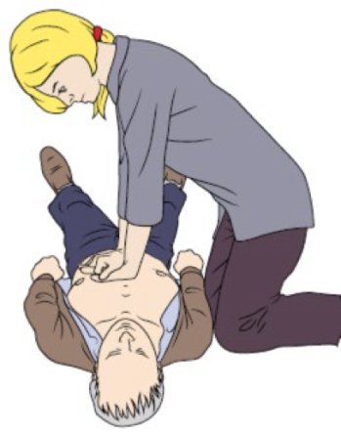
COMPROBE A RESPOSTA
SACUDA SUAVEMENTE
EN VOZ ALTA: ENCONTRASE BEN?
SI NON RESPONDE
ABRIR A VÍA: FRENTE MENTÓN
COMPROBAR RESPIRACIÓN
SI NON RESPONDE E
NON RESPIRA CON NORMALIDADE
SI RESPIRA CON NORMALIDADE
CHAME Ó 061
ENVIE ALGUÉN POR UN DESA
POSICIÓN RECUPERACIÓN – 061
VALORAR RESPIRACIÓN
INICIE INMEDIATAMENTE
COMPRESIÓNS TORÁCICAS
MANS NO CENTRO DO PEITO
DAR 30 COMPRESIÓNS
5CM, NON MÁIS DE 6CM
PERMITIR DESCOMPRESIÓN
100 - 120 POR MIN
SI ESTÁ FORMADO E É CAPAZ
COMBINE CON 2 RESPIRACIÓNS
CONTINUE RCP 30:2

Slide 15
CANDO FINALIZAR A RCP?
A vÍtima comence a respirar normalmente
Chegue axuda cualificada que o releve
Cando se esgote (No caso de máis dun reanimador dÉbense de substituir cada 2 min para previr a fatiga, procurando un mínimo retraso)

Slide 16
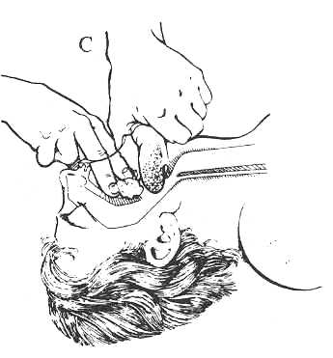
Obstrución da Vía Aérea por un Corpo Extraño OVACE
A obstrución da vía aérea por un corpo extraño é unha causa pouco común pero trataBLE de morte
Retirar manualmente só se podemos velo e é accesiBLE

Slide 17
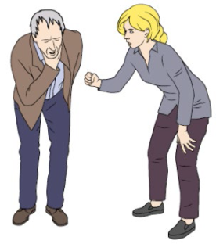
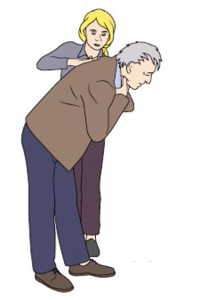
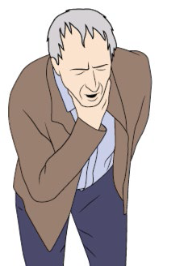
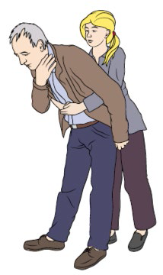
Tratamento da OVACE no adulto
ANIMAR A TOSER
CONTINUAR VALORANDO SE SE DETERIORA OU REVERTE A OBSTRUCIÓN
OBSTRUCIÓN LIXEIRA DA VÍA
(TOS EFECTIVA)
AVERIGUAR GRAVIDADE
OBSTRUCIÓN SEVERA DA VÍA
(TOS INEFECTIVA)
CONSCIENTE
5 GOLPES INTERESCAPULARES
5 COMPRENSIÓNS ABDOMINAIS
INCONSCIENTE
INICIAR RCP

